Slide 1

大学物理（热学）
金晓峰
复旦大学物理系
xfjin@fudan.edu.cn
2006-9-6
2021/9/5
1

Slide 2

1. To be confident
2. To be yourself
3. To enjoy yourself

Slide 3

大学与中学物理的差别

Slide 4
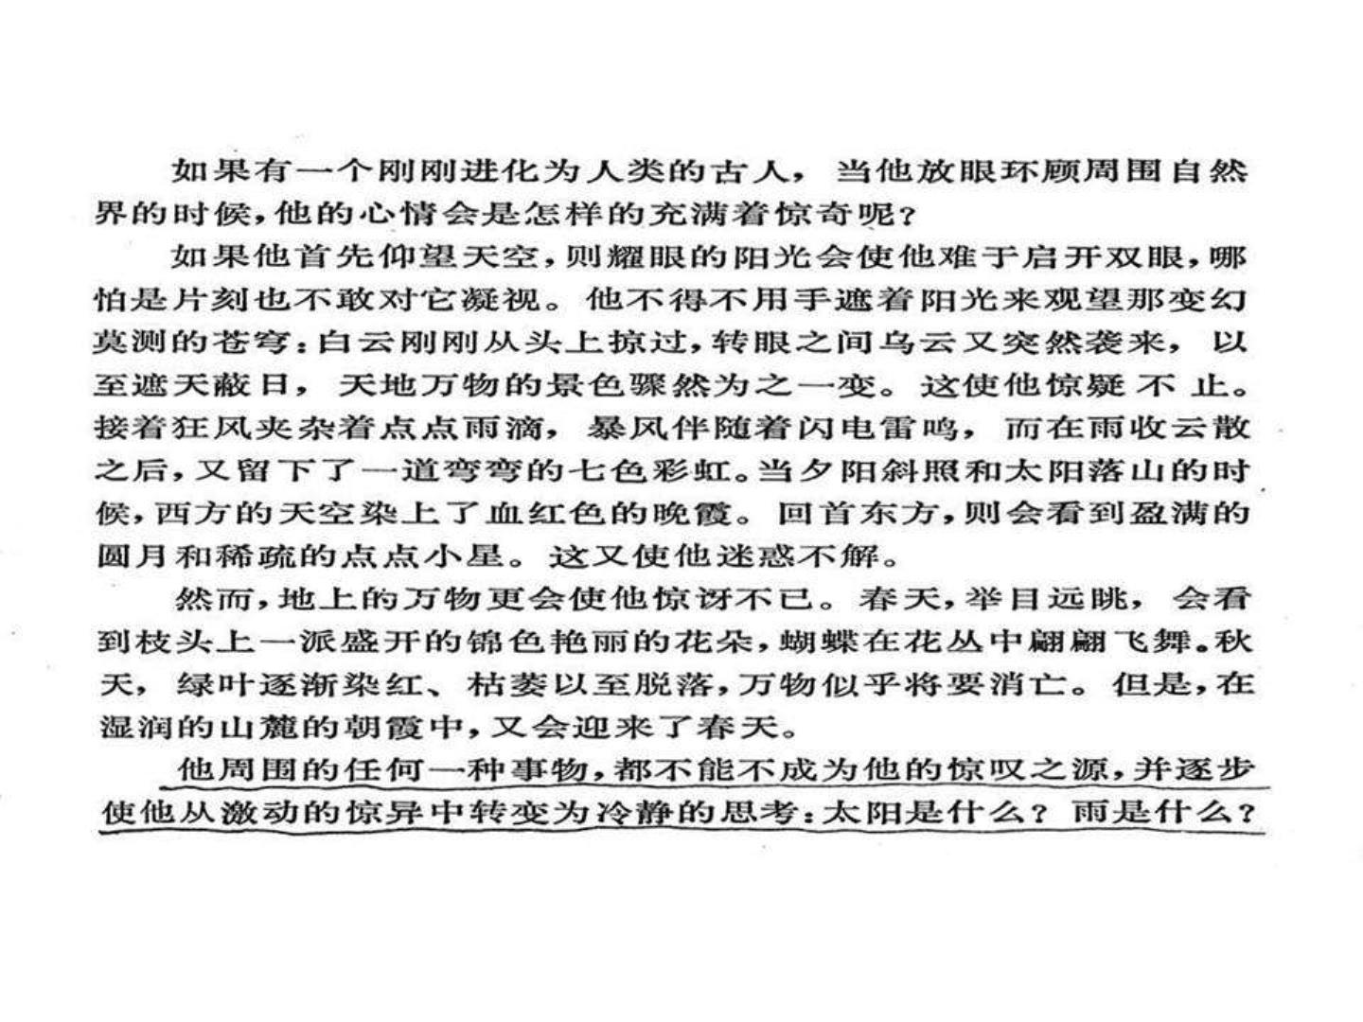

Slide 5
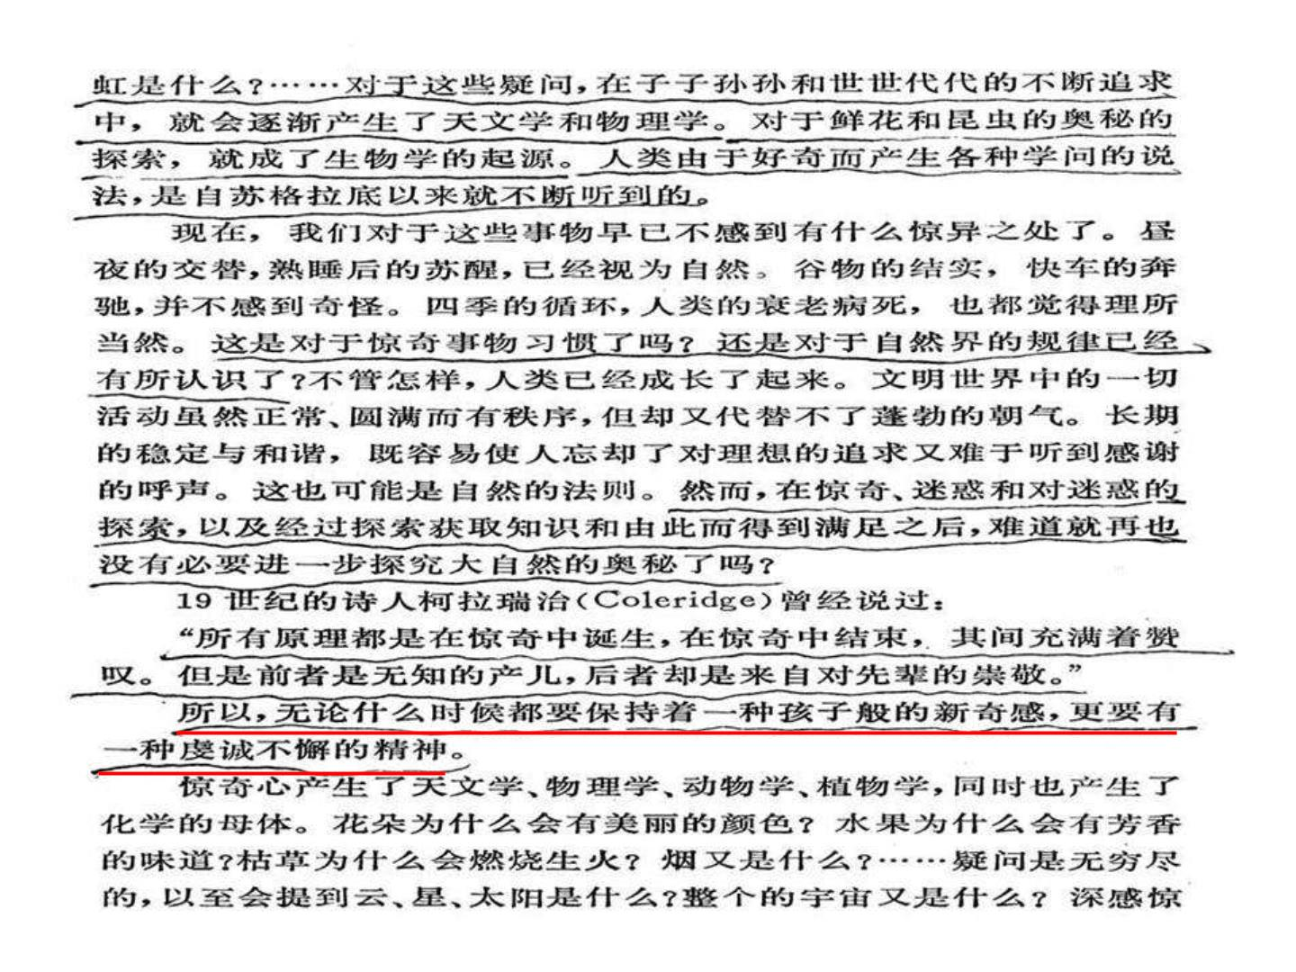

Slide 6

美国第一任物理学会会长 亨利·奥古斯特·罗兰
（ 1883年8月15日在美国国家科学促进会的讲话)
“…… 美国科学只存在未来，并没有今天和过去。
在我这个位置上的人应该思考的问题是：我们必
须做什么才能够创造出美国的物理学；而不是把
电报、电灯及其它令人方便的产品称之为“科
学”。我并不是低估这些时尚产品的价值，整个
世界的进步需要依靠它们；成功发明这些高技术
产品的人应该受到世界的尊重。但是，虽然一位
厨师发明了餐桌上的一道美味佳肴，使世人享受
到口福，但是我们不会尊称他为“化学
家”。……”

Slide 7
“……我常常被问及这样的问题：纯科学和应用科学
究竟哪个对世界更重要？为了应用科学，纯科学本身
必须存在！假如我们停止纯科学的进步而只留意科学
的应用，我们很快就会退化成为中国人那样！多少代
以来中国人没有什么进步，因为他们只满足于科学的
应用，却从来没有追问过他们祖先所做事情中的原理。
这些原理就构成了纯科学！中国人很早就知道火药的
应用，如果他们能用正确的方法来探索“火药应用”
的原理，中国人就能够在实现众多应用的同时还能够
发展出化学，甚至物理学！因为只满足于火药爆炸的
事实和应用，而没有寻根问底，中国人已经远远落后
于世界进步；以至于我们现在只将世界上所有众多民
族中这个最古老、人口最多的民族视为野蛮人！……”

Slide 8
热学的基本内容

Slide 9
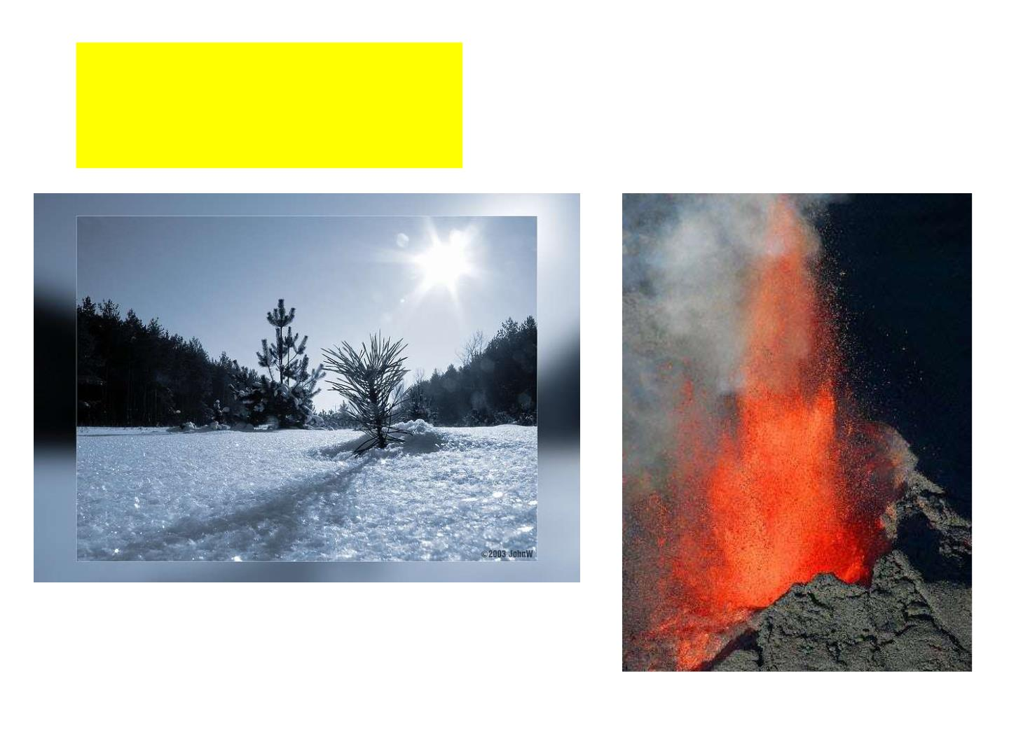
冷热的感觉

Slide 10
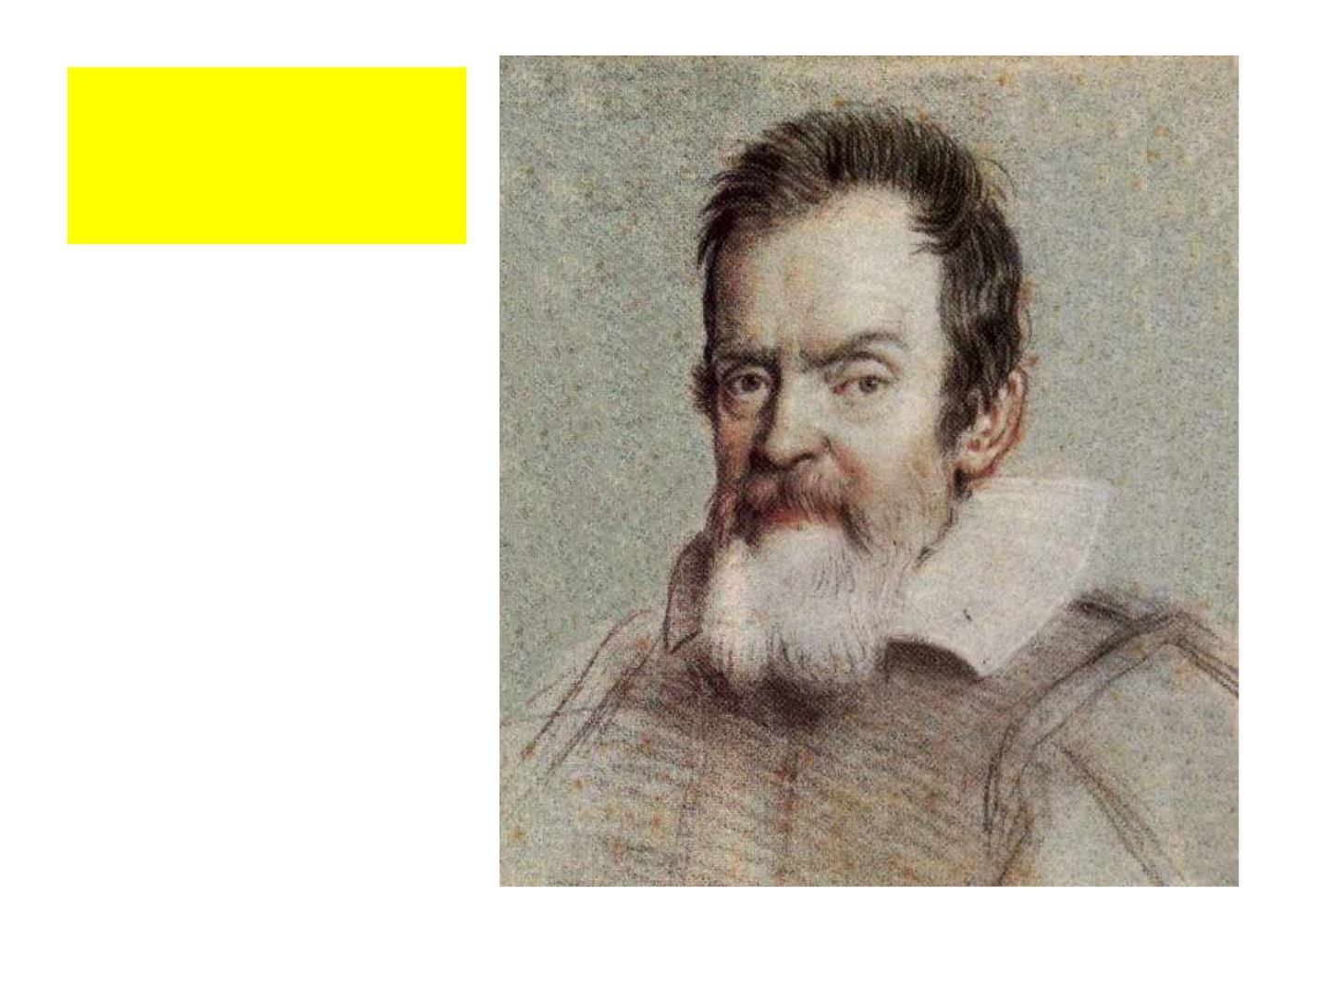
伽利略
Galileo Galilei
温度计的发明

Slide 11

热是什么 ？

Slide 12
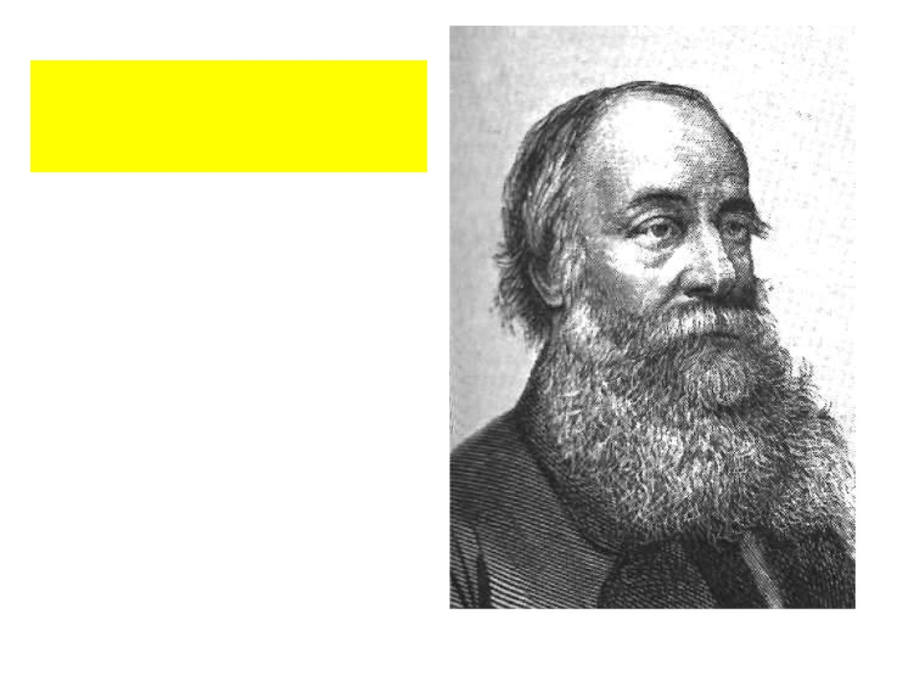
焦 耳
James Prescott Joule
能量

Slide 13
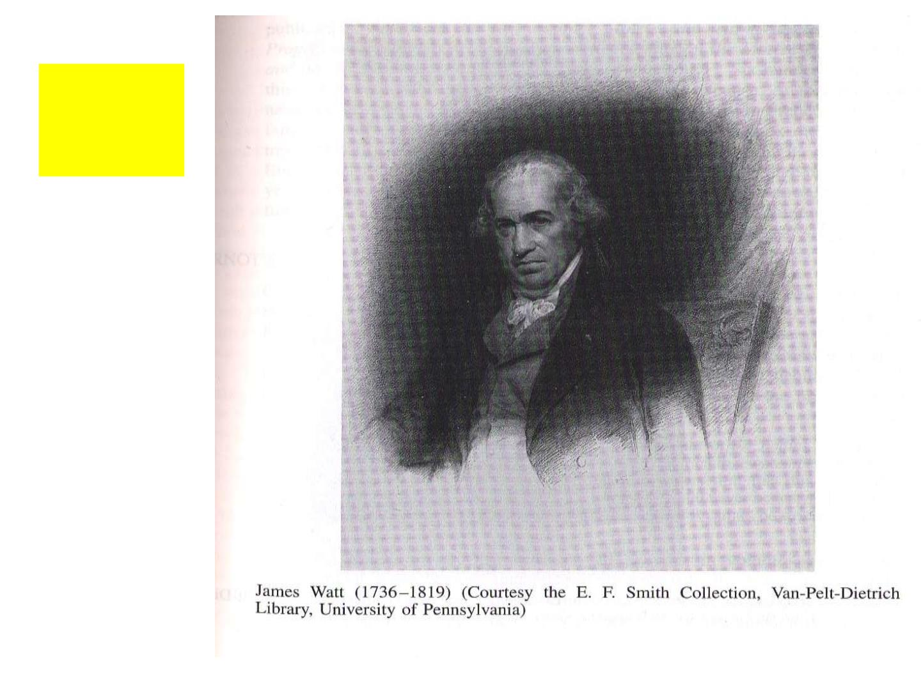
瓦特
J. Watt
蒸汽机

Slide 14

用热做功——存在限制否？

Slide 15
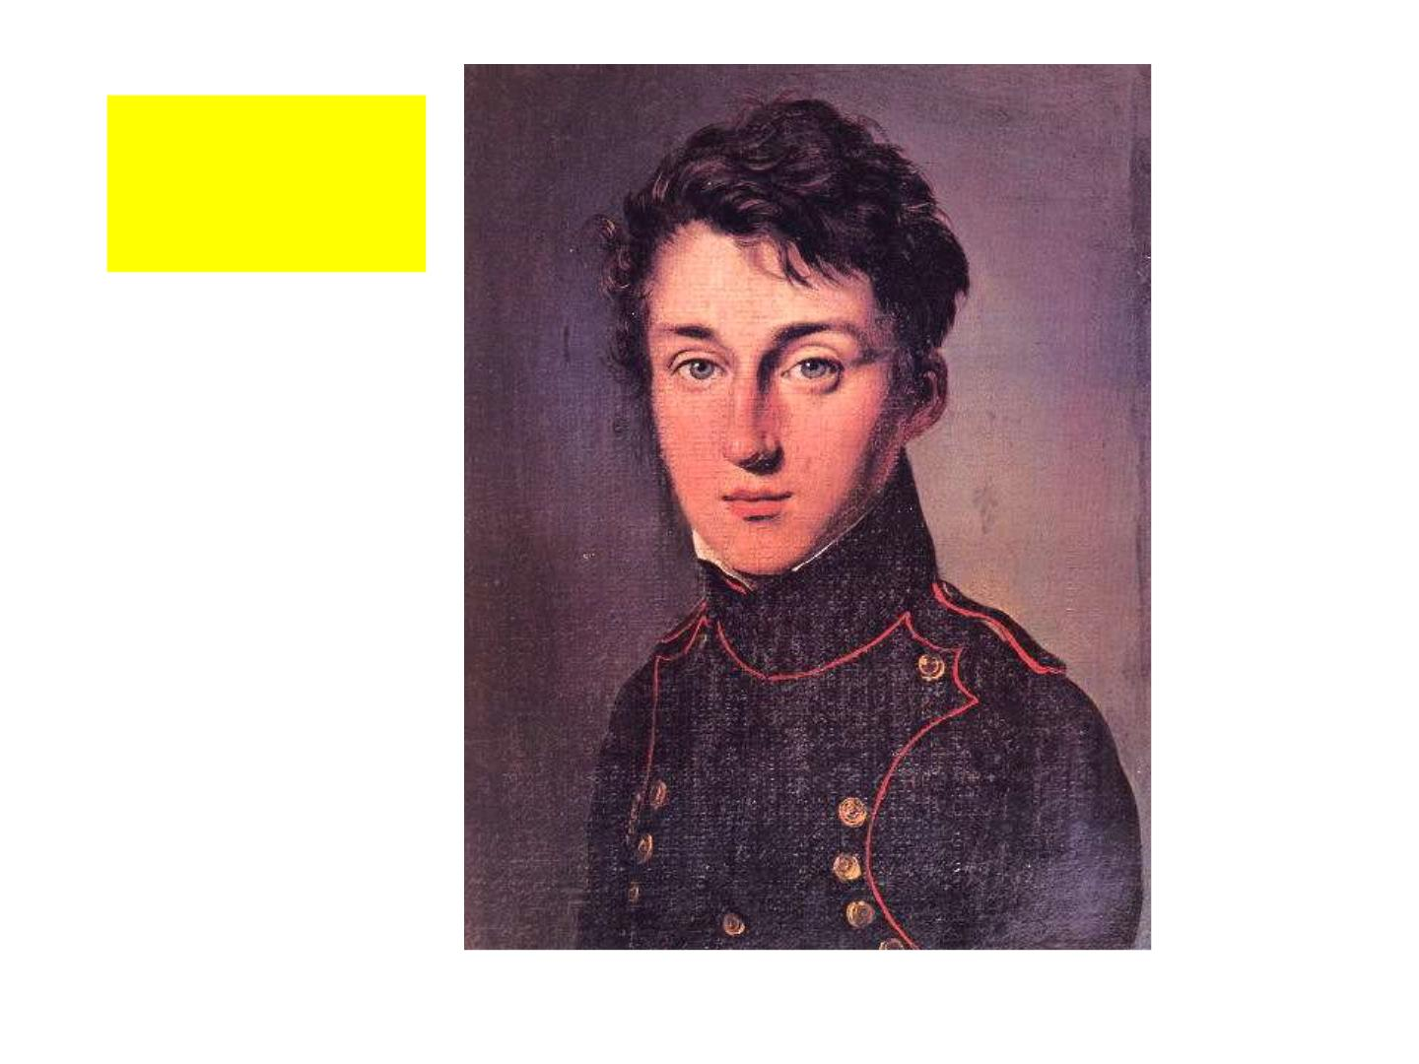
卡 诺
Sadi Carnot
卡诺循环

Slide 16
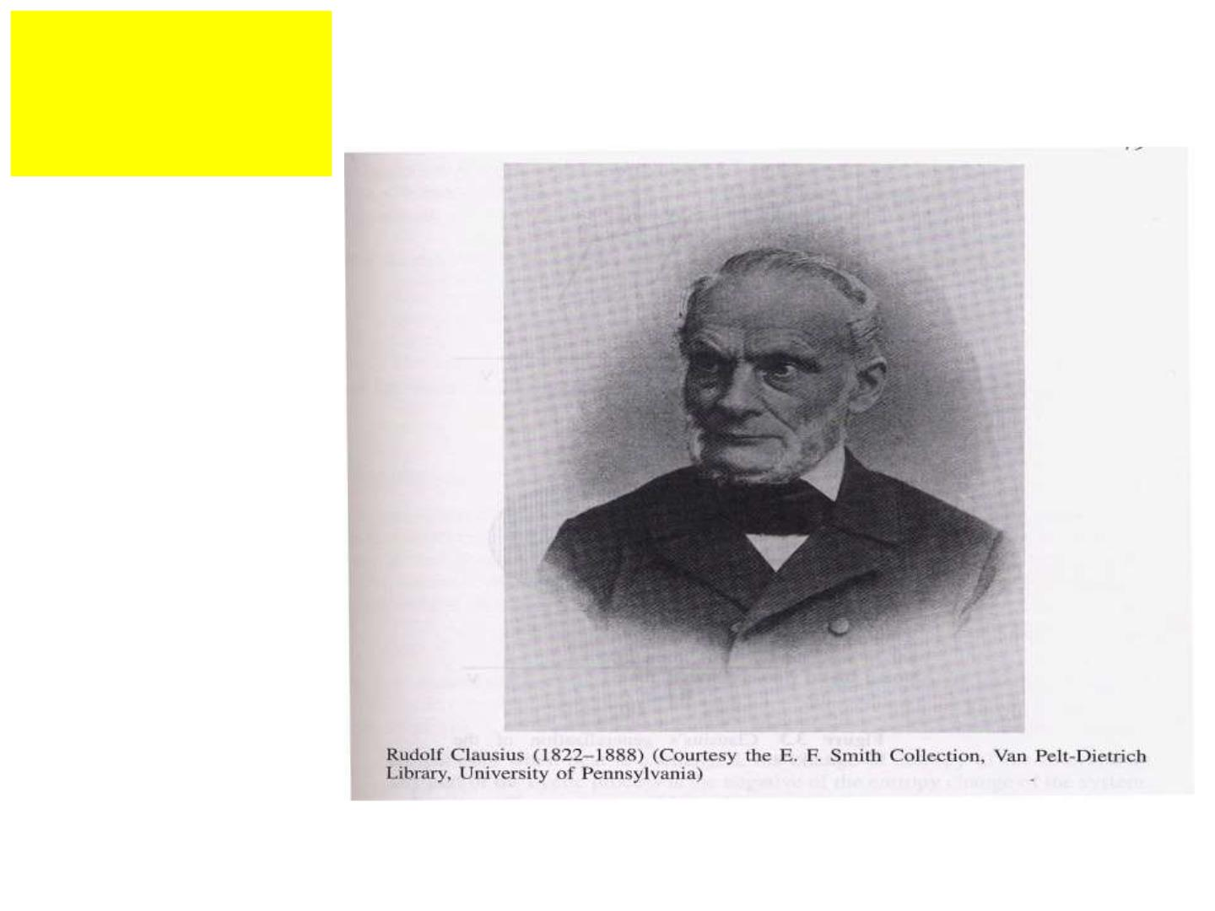
克劳修斯
R. Clausius
熵的引入

Slide 17

热的微观图象 ？

Slide 18
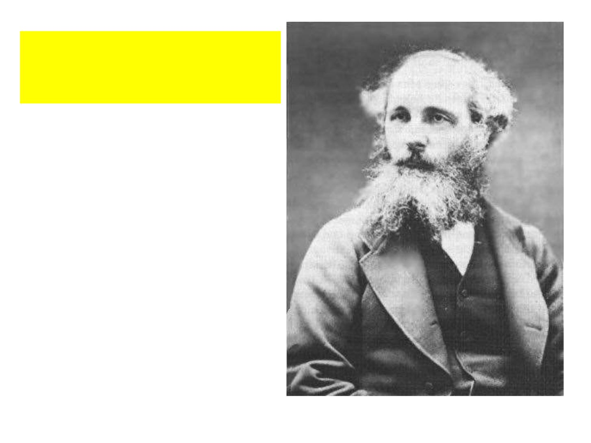
麦克斯韦
James Clerk Maxwell
分子速度分布律

Slide 19
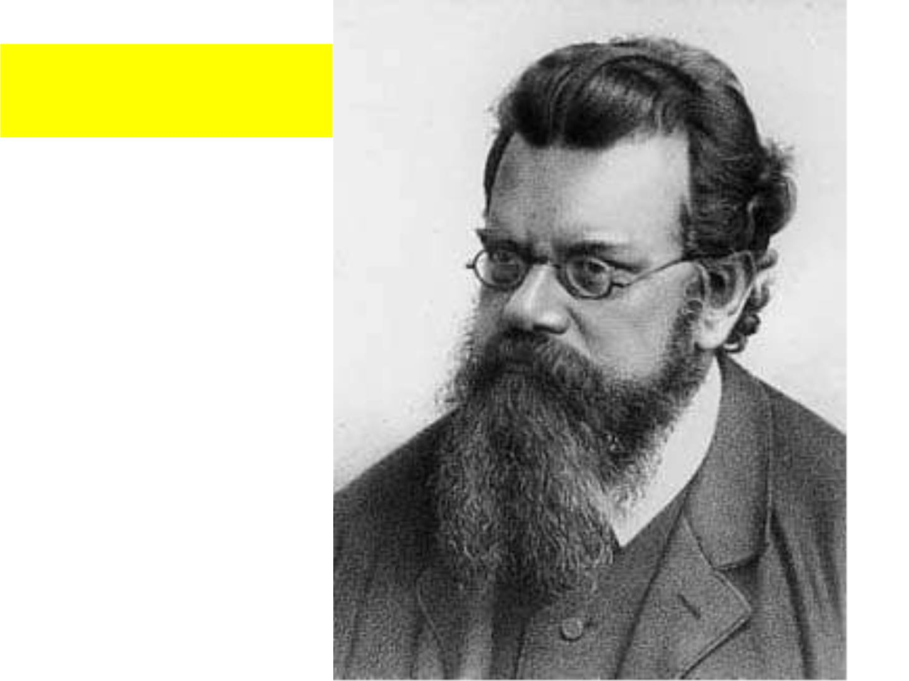
玻耳兹曼
Ludwig Boltzmann
统计物理

Slide 20

参考书
－“The Feynman Lectures on Physics”(Vol. 1)
“费恩曼物理学讲义”（第一卷）
－“热学” 秦允豪

Slide 21


